Slide 1


QUANTO VALE SUA SEGURANÇA?

Slide 2

BANDTEC – DIGITAL SCHOOL
Monitoração de Sistemas
QUANTO VALE SUA SEGURANÇA?

Slide 3




SECURIT
Grupo
Fernanda
Esteves
Raissa
Domingos
Oscar
Althausen
Matheus
Huk
Victor
Francisco

Slide 4
CONTEXTO
Contexto
Falhas, intermitências de sistemas podem ocasionar não só prejuízo financeiros mas também perda de clientes.
Em 2016 a perda de dados gerou um custo de, em média, US$ 914.000.
Em 2018 um pesquisa feita pela Tricentis identificou 606 falhas em sistema de 314 companhias, que impactaram 3,7 bilhões de pessoas e resultaram em US$ 1,7 trilhões em perdas financeiras.
QUANTO VALE SUA SEGURANÇA?“

Slide 5
CONTEXTO
Objetivo do Projeto
O que nosso projeto
planeja realizar
Como nosso sistema
garante segurança
Monitorar sistemas
Diminuir risco de prejuízos financeiro
Trazer tranquilidade e praticidade ao usuário
Redundância de componentes essenciais
Vistorias contínuas do sistema
Gerência de Processos
Testes automatizados

Slide 6


SECURIT
Proto Persona
DORES E NECESSIDADES
INFORMAÇÕES
Já sofreu com as consequências do vazamento de dados em sua empresa devido a falhas de sistemas de segurança;
Quer focar em monitorar sua empresa e não em se preocupar se os sistemas estão funcionando;
Necessita de praticidade e rapidez em seu dia a dia;
QUEM
Responsável pela segurança da informação de uma empresa de TI;
Lida com informações de alto sigilo;
Antenado em tecnologia.
José Ribeiro

Slide 7
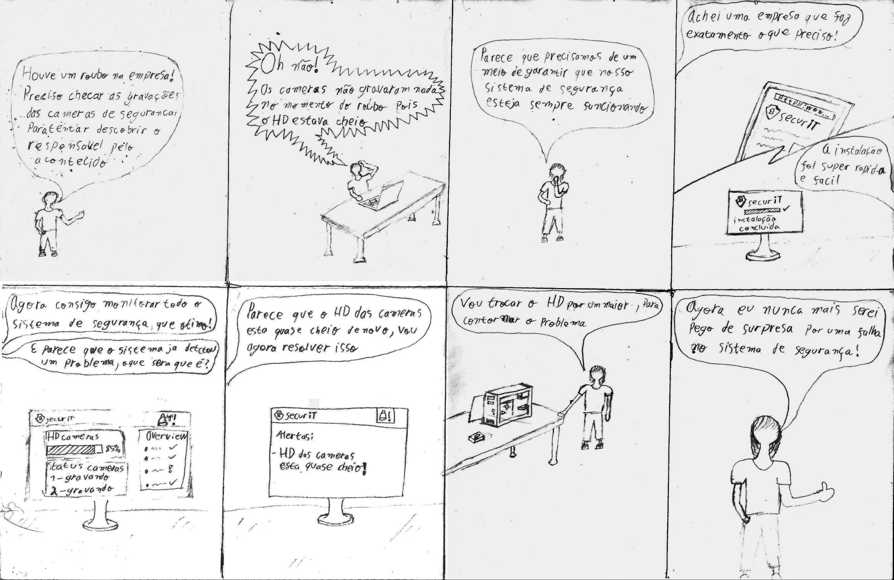



CONTEXTO
StoryBoard

Slide 8
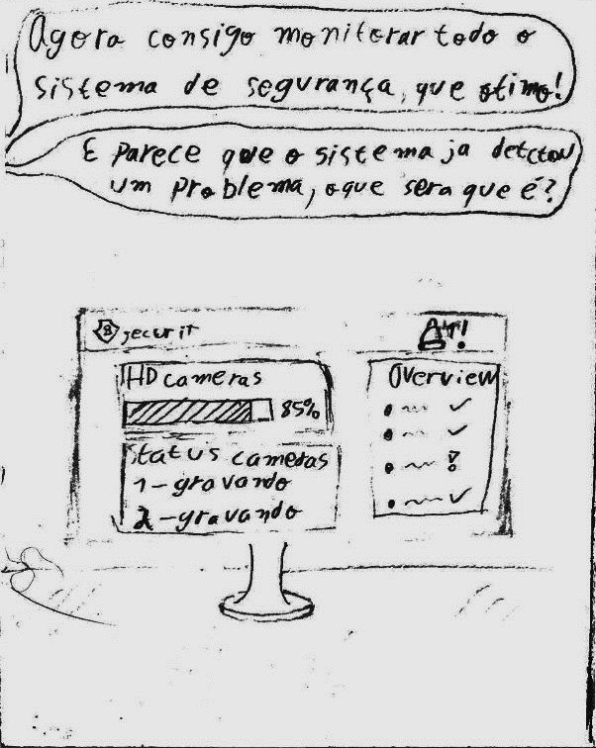



DOCUMENTAÇÃO
StoryBoard

Slide 9

CONTEXTO
User Stories
#1
#2
Enquanto gerente de infraestrutura do prédio, preciso estar sob controle da segurança dos funcionários e das informações.
Eu como gestor do prédio quero me sentir seguro e não perder tempo pensando se os sistemas então ativos.

Slide 10
DOCUMENTAÇÃO
Canvas
Canais
SAC 24/7
Service Desk
Site Institucional
Proposta de Valor
Proporcionar ao usuário a experiência de uma aplicação segura, resultando em economia e redução de risco ao negócio.
Atividade Chave
Analisar dados recebidos através do monitoramentos de todos os dispositivos e seus componentes que pertencem a um sistema.
Parceiros Chave
Condominios

Slide 11
DOCUMENTAÇÃO
Canvas
Segmento
Empresas de pequeno e médio porte no segmento de tecnologia que buscam por proteção ao seu negócio
Estrutura de Custos
Manutenção do software, plataforma, hospedagem do site e funcionário.
Recursos Chave
Fonte de Renda
Servidor, Provedor de Internet, Plataforma Azure e funcionários.
Licença de Software e suporte técnico e pago

Slide 12
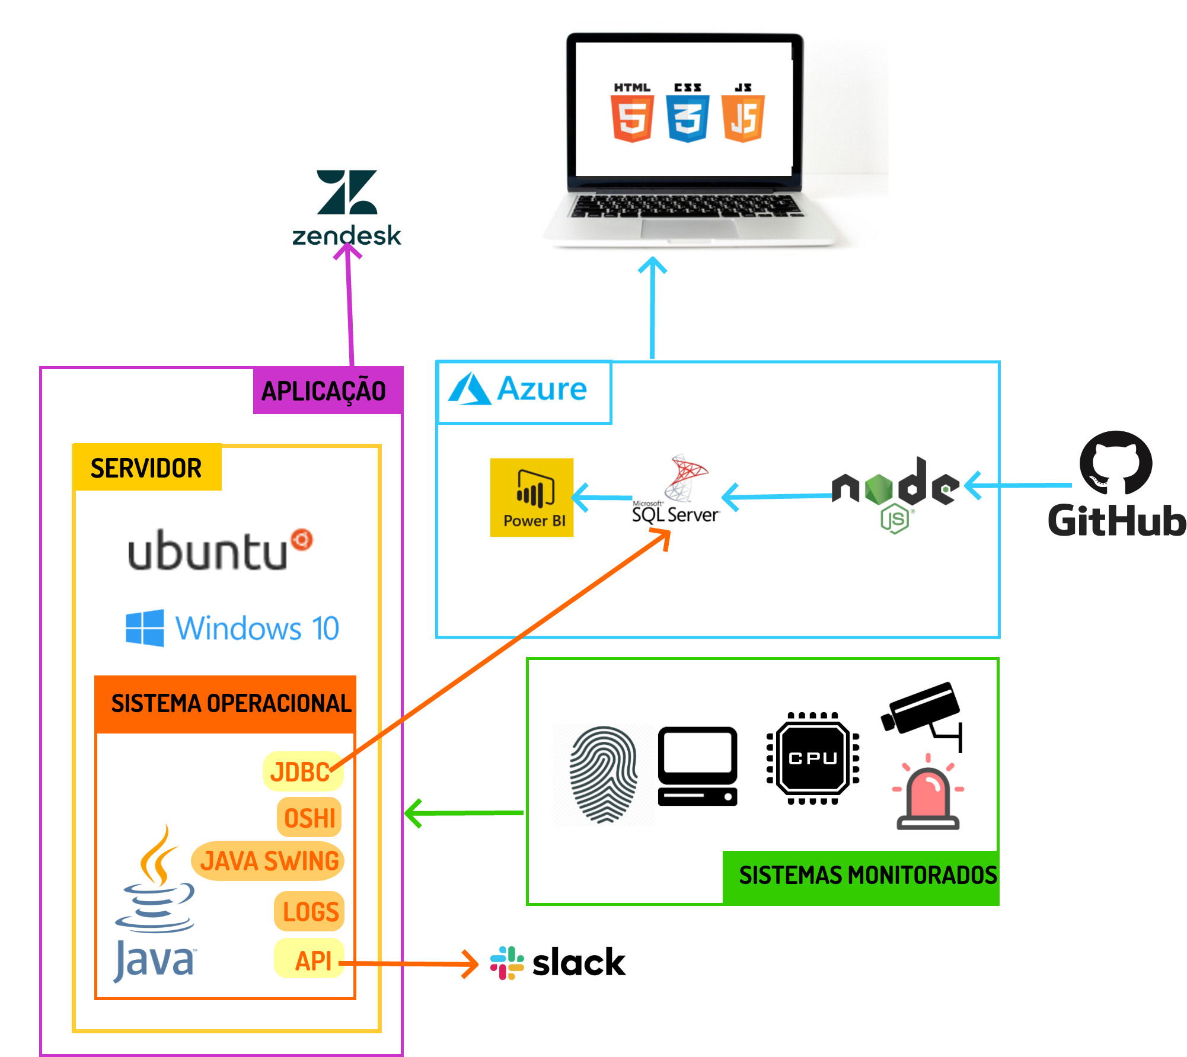
DOCUMENTAÇÃO
Diagrama
de Solução

Slide 13
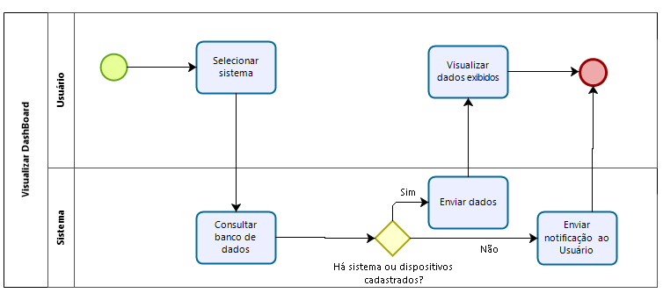
DOCUMENTAÇÃO
BPMN

Slide 14
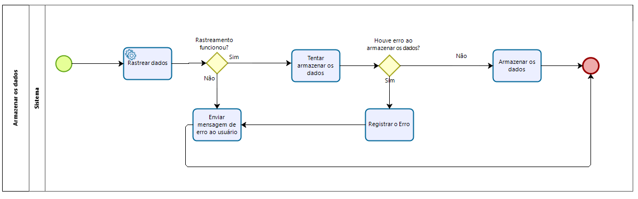
DOCUMENTAÇÃO
BPMN

Slide 15
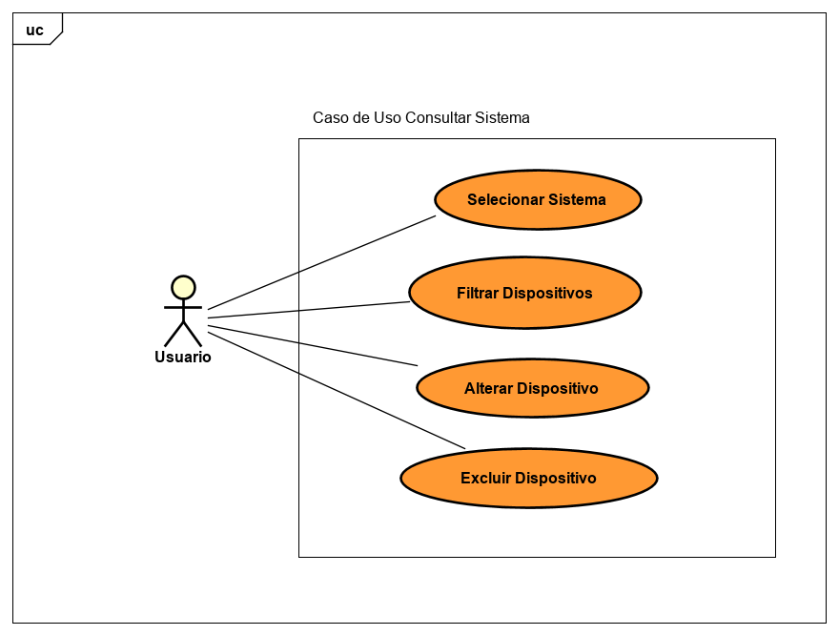
DOCUMENTAÇÃO
Diagrama de
Caso de Uso

Slide 16
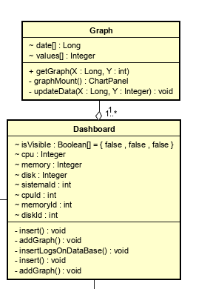
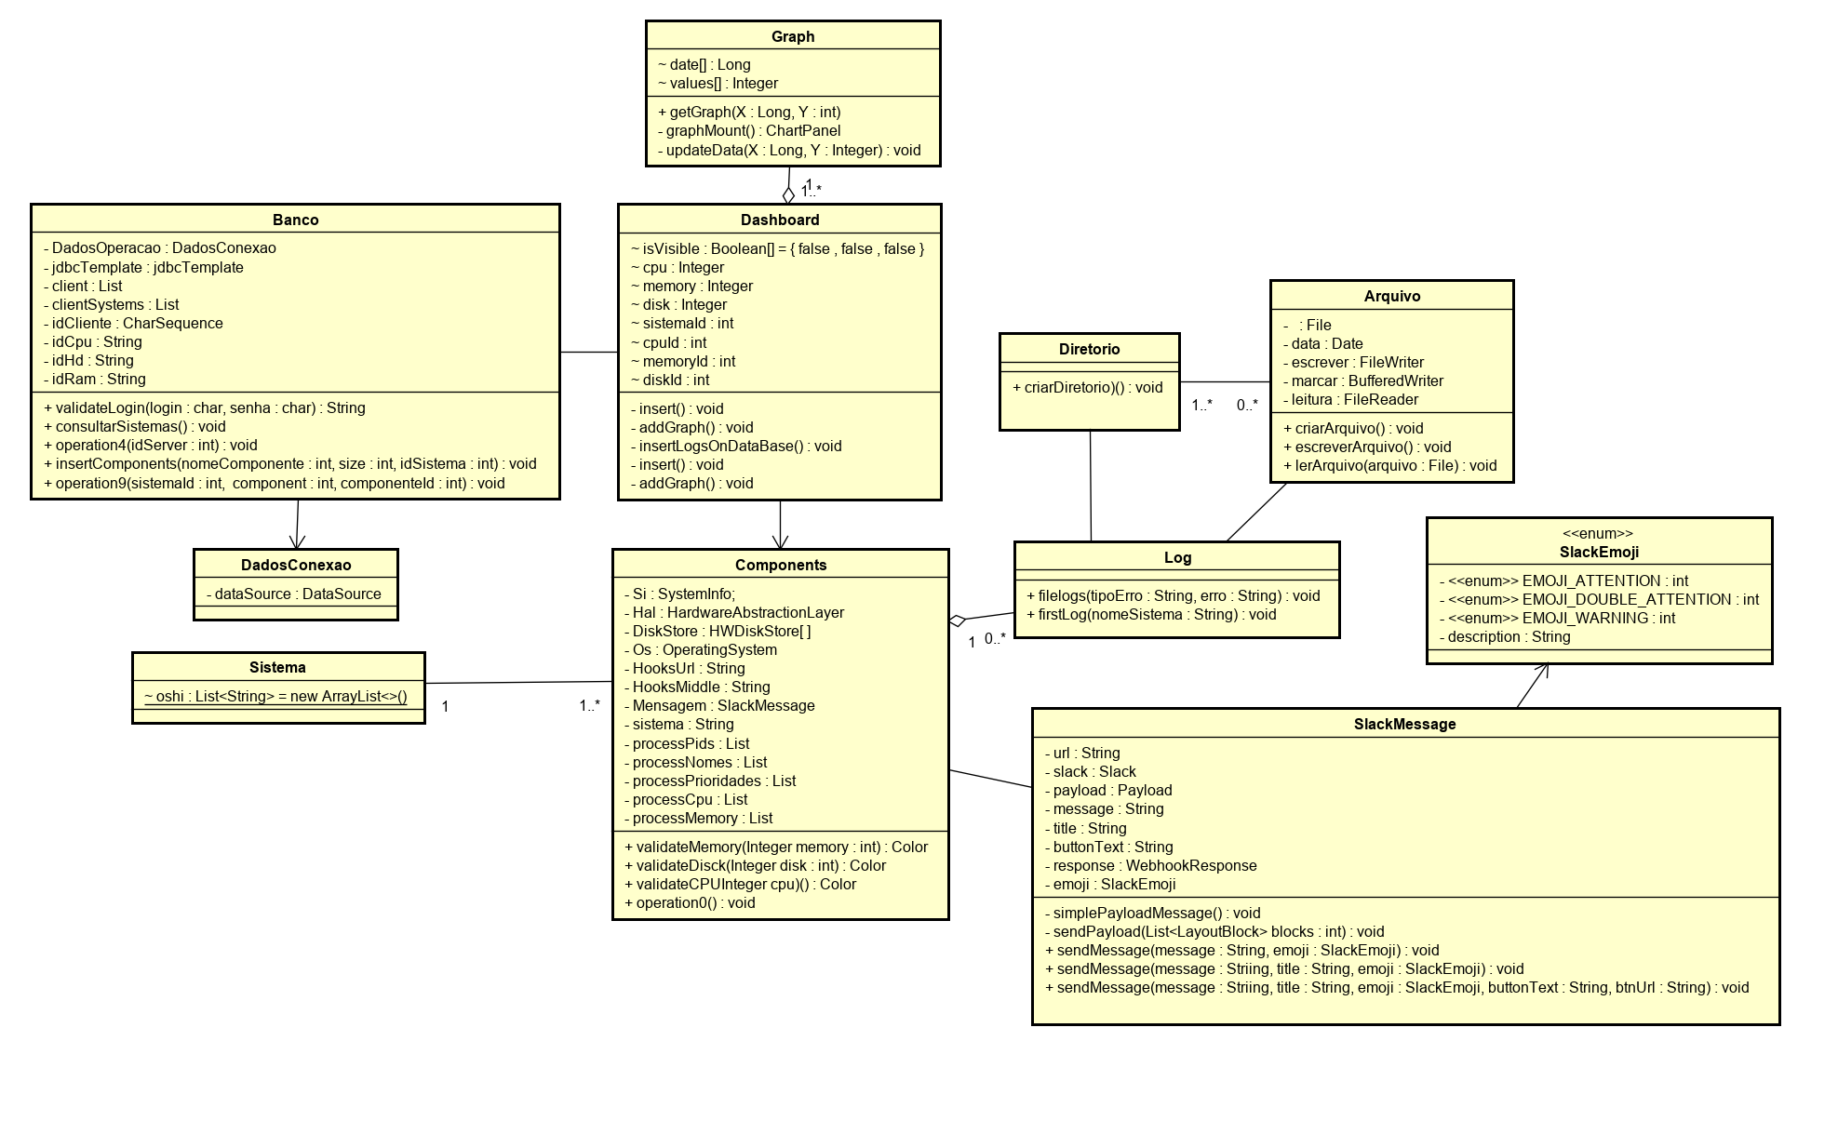
DOCUMENTAÇÃO
Diagrama de
Classe

Slide 17
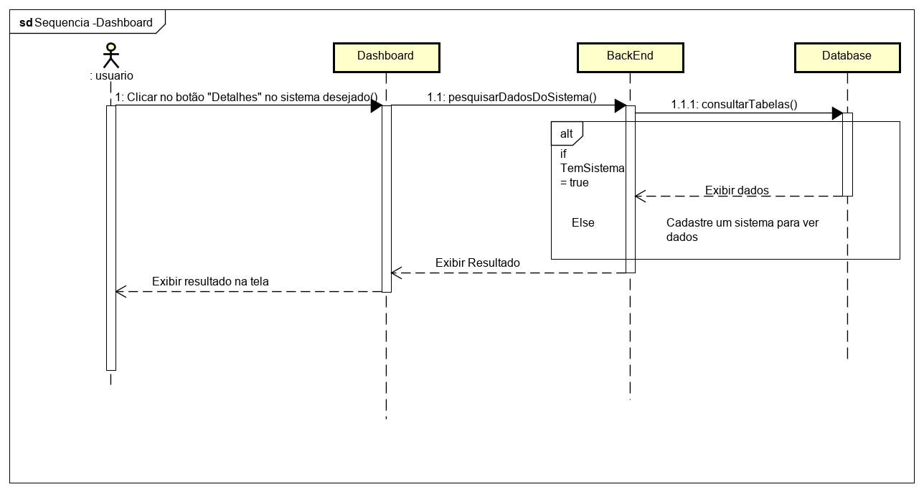
DOCUMENTAÇÃO
Diagrama de
Sequência

Slide 18
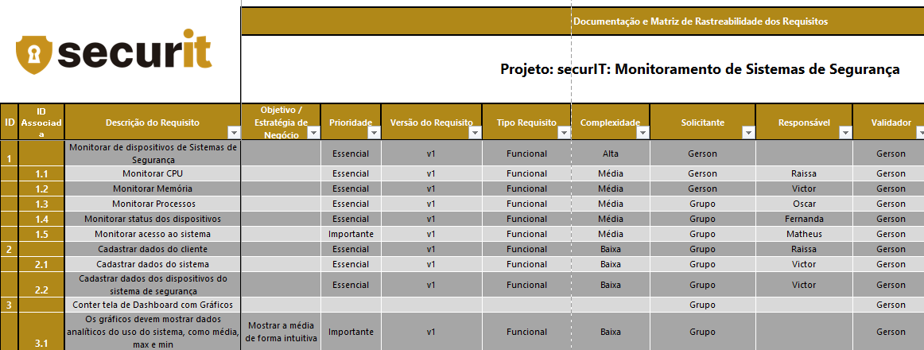
PLANEJAMENTO
Requisitos

Slide 19
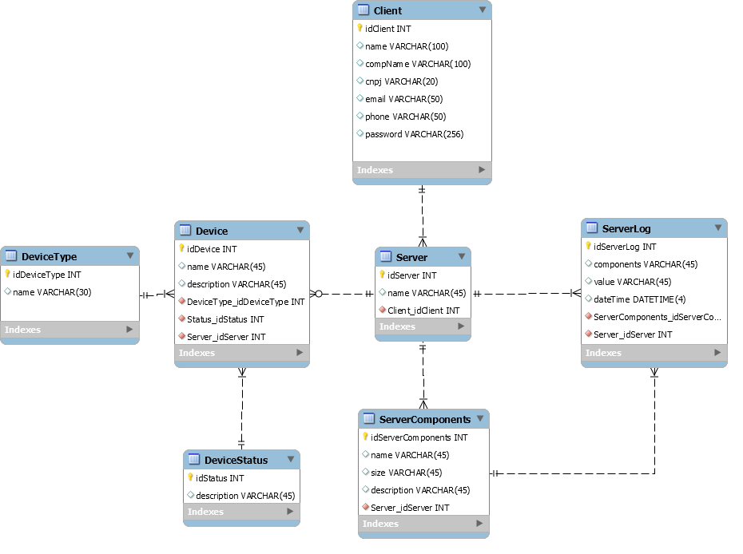
PLANEJAMENTO
Diagrama de Banco de Dados

Slide 20
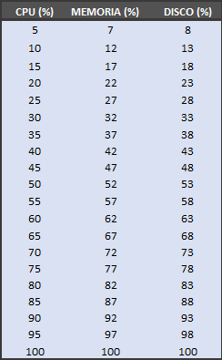
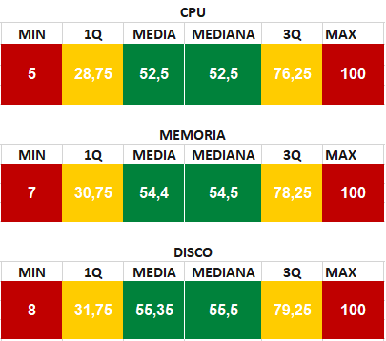

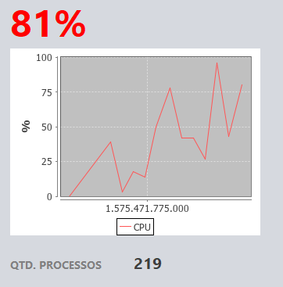
DOCUMENTAÇÃO
Indicadores de Alerta

Slide 21
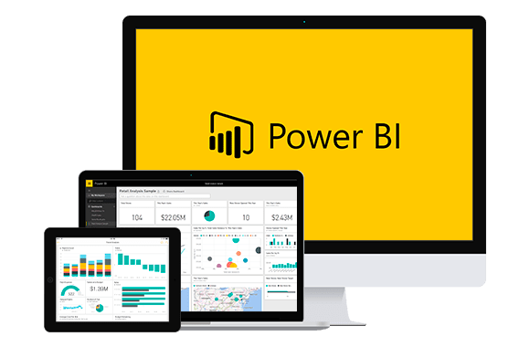
INOVAÇÃO
PowerBI
Acessível em múltiplas plataformas
Interação com os gráficos
Acesso seguro e restrito a quem importa

Slide 22
INOVAÇÃO
PowerBI – Aspectos técnicos
Fácil integração com Banco de dados
Dados atualizados em tempo real
Criação fácil de visuais novos

Slide 23
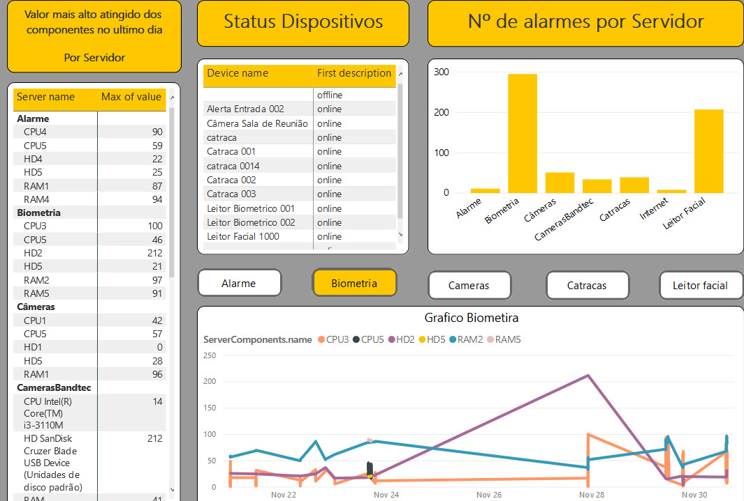
DOCUMENTAÇÃO
PowerBI –

Slide 24
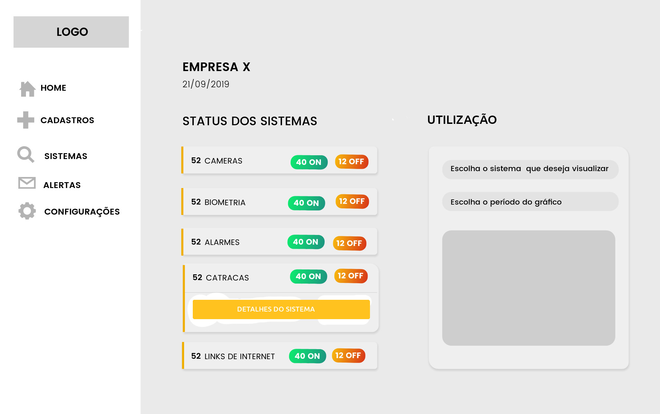
DOCUMENTAÇÃO
Protótipos

Slide 25
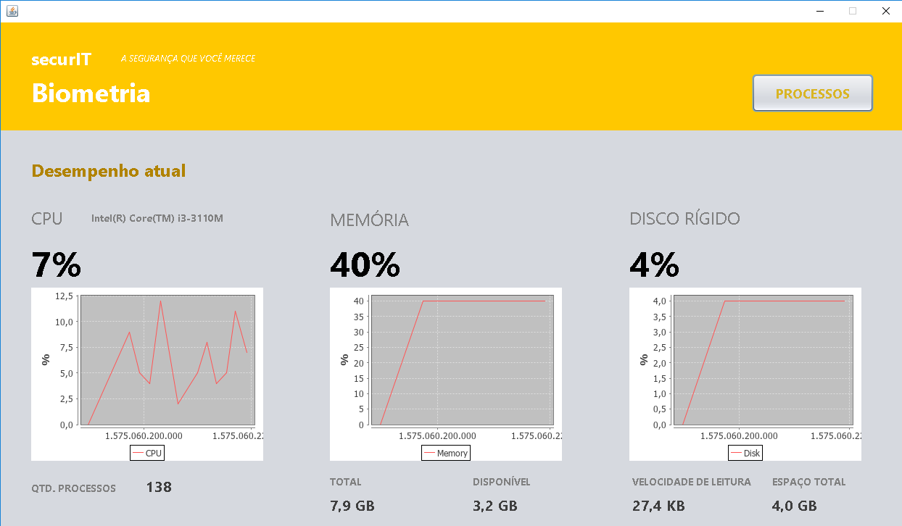
DEMONSTRAÇÃO JAVA

Slide 26
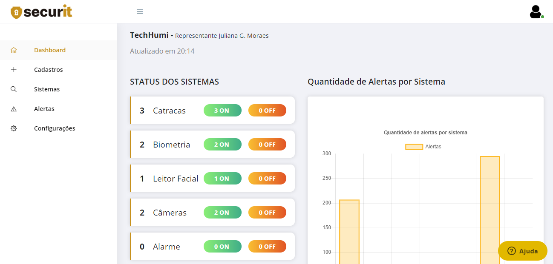
DEMONSTRAÇÃO DASHBOARD

Slide 27
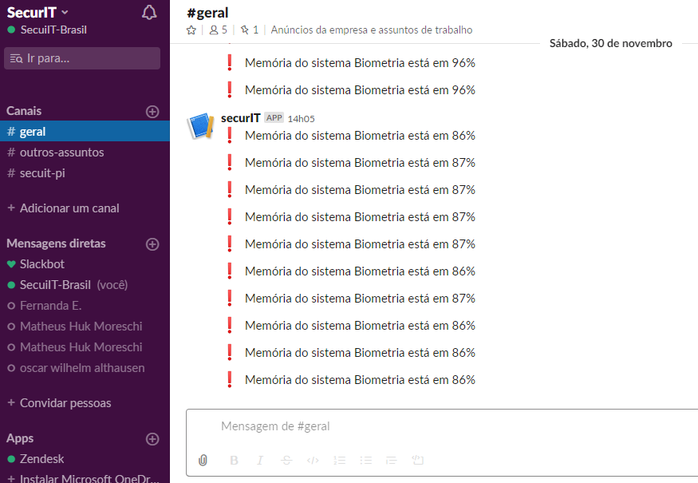
DOCUMENTAÇÃO
Slack

Slide 28
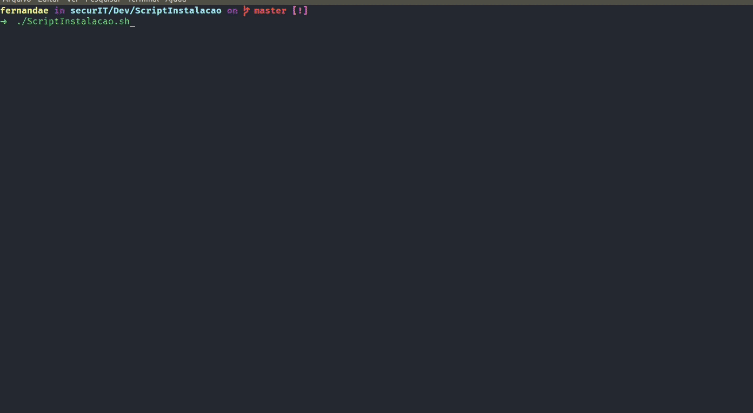
DOCUMENTAÇÃO
Script Instalação

Slide 29
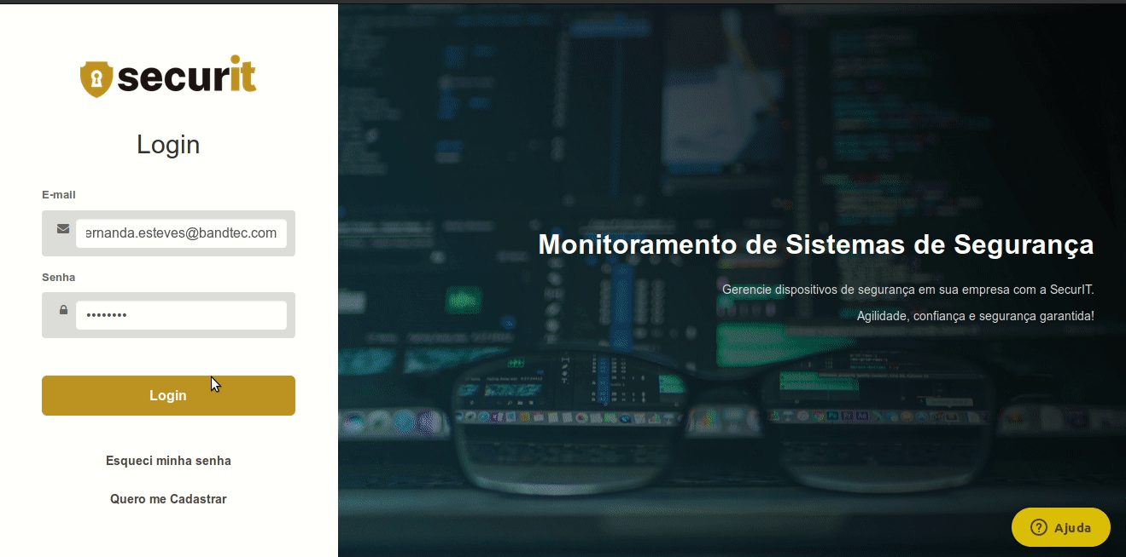
DOCUMENTAÇÃO
Dashboard

Slide 30






PLANEJAMENTO
Ferramentas

Slide 31
RESULTADOS
Conclusão
Objetivos do projeto
Objetivos do Semestre
Aprendizados

Slide 32
FIINALIZAÇÃO
Agradecimentos
Bandtec
Empresas e representantes

Slide 33
BANDTEC – DIGITAL SCHOOL
OBRIGADO PELA PRESENÇA
GARANTINDO A SEGURANÇA DO CORE DE SUA EMPRESA

